Slide 1
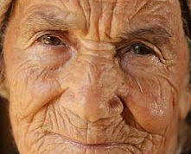
De huid medischE kennis 10-11-2020

Slide 2
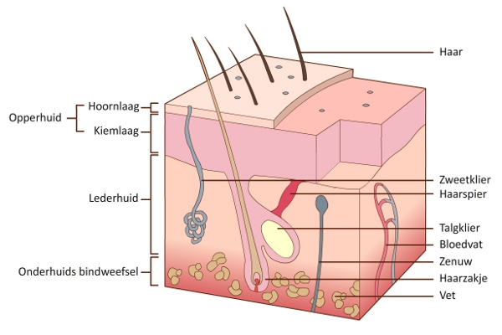
Bouw van de huid
Opperhuid (geribbeld)
Hoornlaag
Kiemlaag (melanine)
Lederhuid (stevig bindweefsel)
Bevat bloedvaten, lymfevaten, zenuwen, haarwortels, talgklieren, zweetklieren, spiervezels zintuigcellen.
Onderhuids bindweefsel (los)
Verbindt de huid met de onderliggende weefsels. Bevat onder meer vetweefsel, bloedvaten en zenuwvezels.

Slide 3
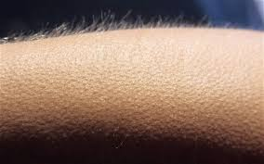
Functies van de huid
1. Bescherming:
Tegen mechanisch geweld;
Uitdroging;
Schadelijke stoffen;
Bacteriën;
Zonnestraling.
2. Temperatuur regelen
Temperatuur en de vochtigheid van ons lichaam, door afgifte van zweet;
Samentrekking van de spiertjes van de haren (kippenvel).

Slide 4
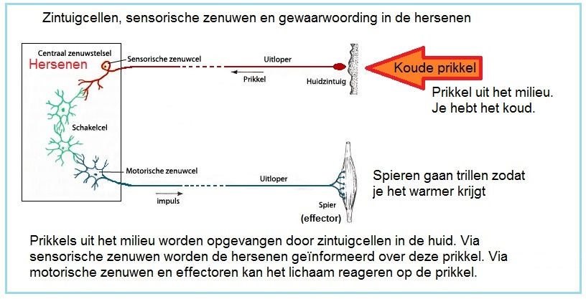
Functies van de huid
3. Zintuigfunctie
Huid heeft een ingewikkeld zenuwstelsel, waardoor wij gevoelig zijn voor warmte, kou, pijn, jeuk en aanrakingen.
Tastzintuigen;
Temperatuurzintuigen;
Pijnzintuigen.
4. Vorming van vitamine D
Onder invloed van Uv-stralen wordt vitamine D gevormd.

Slide 5
Aandoeningen van de huid
Eczeem:
constitutioneel eczeem (allergische reactie)
contacteczeem (allergische reactie)
toxisch eczeem (contact met stoffen die de huid beschadigen)
seborroïsch eczeem (oorzaak gist)
Urticaria (galbulten of netelroos)
Psoriasis (specifieke huidontsteking)
Acne (afvoerbuisjes talgklieren verstopt/ jeugdpuistjes)
Rosacea (ter plaatse zijn bloedvaatjes uitgezet)

Slide 6
Aandoeningen van de huid
Bacteriële huidinfecties:
Impetigo (krentenbaard)
Furunkel (infectie haarzakje)
Cellulitis en erysipelas (lichte bacteriële infectie)
Erythema chronicum migrans (ziekte van Lyme)
Virale huidinfecties:
Verruca vulgaris (wrat)
Herpes simplex (koortslip)
Herpes zoster (gordelroos)

Slide 7
Aandoeningen van de huid
Haaraandoeningen:
Hirsutisme`(mannelijke beharing bij vrouwen)
Alopecia (ouderdomskaalheid
Vitiligo (pigment verdwijnt uit de huid > witte vlekken)
Huidkanker:
Basalioom (basalecelcarcinoom)
Plaveiselcarcinoom (ouderdomskanker in de huid)
Melanoom (kwaadaardige kanker)

